Slide 1

好搭BOX智能实验箱
好好搭搭在线
“

Slide 2

好好搭搭
电机模块的使用
——遥控风扇

Slide 3
01
情景描述
02
知识与概念
目录
03
作品制作
04
拓展与思考

Slide 4
1
情景描述
1829年，一个叫詹姆斯·拜伦的美国人从钟表的结构中受到启发，发明了一种可以固定在天花板上，用发条驱动的机械风扇。这种风扇转动扇叶带来的徐徐凉风使人感到欣喜，但得爬上梯子去上发条，很麻烦。然而随着技术的发展，风扇不仅越来越美观简便，而且功能也越来越强大，甚至是非常智能。今天我们便要尝试创造属于自己的遥控风扇。
02

Slide 5
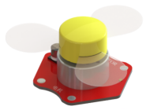
2
知识与概念
要制作遥控风扇，不仅需要红外遥控装置，还需要有风扇叶、驱动风扇叶转动的电机，下面我们来认识一个新模块。
02

Slide 6
2
知识与概念
电机
电机，也叫“马达”，是依据电磁感应原理将电能转换为机械能的一种装置，很多常用电器和机械的动力源都是各种各样的电机。
电机根据输入电源的不同，可以分为使用直流电的直流电机、使用交流电的交流电机。好搭BOX套件中的电机就是一种直流电机，能够将输入的直流电能转换为机械能，可以带动套件中的风扇叶旋转
02
电机和风扇叶

Slide 7

2
知识与概念
使用这个指令可以设置电机的输出值。默认输出值是“150”；通过单击下拉列表，可以设置电机的输出值，它的取值范围是（-255，255）。
02

Slide 8
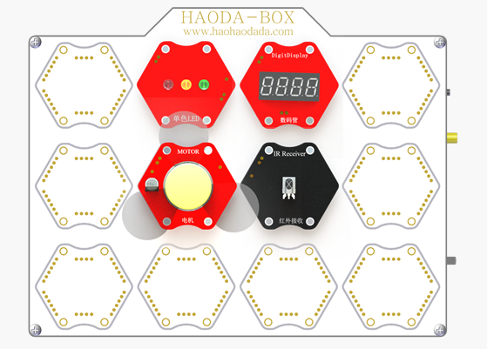
3
作品制作
第一步：搭建硬件
将单色LED模块、数码管模块、红外接收模块放以及电机模块置于主控板上，并把风扇页安装到电机模块上；接着用USB线把主控板和计算机连接起来，打开主控板电源开关。
02

Slide 9
3
作品制作
第二步：运行插件
打开“好好搭搭硬件下载”插件，确认插件程序显示“打开端口成功”。
02
第三步：进入网站
打开浏览器，登录“好好搭搭”网站；单击网站上方的“创作”按钮，在“创作模板”网页中选择“好搭BOX智能实验箱”模板，进入“模板项目页”；在“模板项目页”中单击网页右上角的“转到设计页”按钮，进入“好搭BOX编程设计页”。

Slide 10
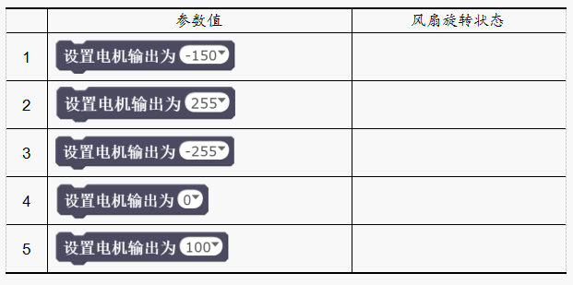
3
作品制作
观察一下输出不同，风扇的
旋转状态分别是怎么样的
02

Slide 11
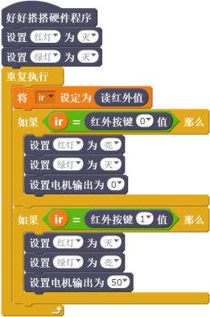
3
作品制作
红外遥控开关风扇
02

Slide 12
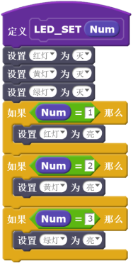
3
作品制作
我们在遥控开关风扇的程序基础上，还需要新建一个变量“Num”,用于标记电风扇的档位。
02

Slide 13
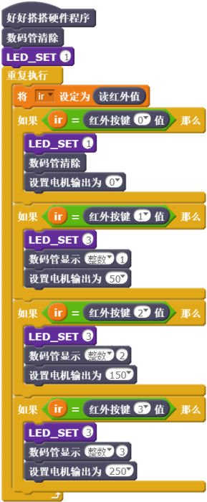
3
作品制作
02

Slide 14
4
拓展与思考
除了用LED的亮灭来显示风扇的状态，你是否还能用其他工具来表示风扇的亮灭状态。
风扇不仅有“睡眠模式”，还可以有定时功能。打开风扇之后，可以设定一个时间，时间一到，风扇会自动停止工作。编写一个程序来达成这个功能。

Slide 15
谢谢观看
“

